Slide 1












Інформатика і
Цифрова грамотність для майбутнього
Алла Ворожбит
кандидат педагогічних наук
вчителька інформатики Технічного ліцею Дніпровського району м. Києва
методистка державної установи “Український інститут розвитку освіти”

Slide 2



ДУ «Український інститут розвитку освіти»
Інформатика на ВШО
Інструменти ВШО

Slide 3
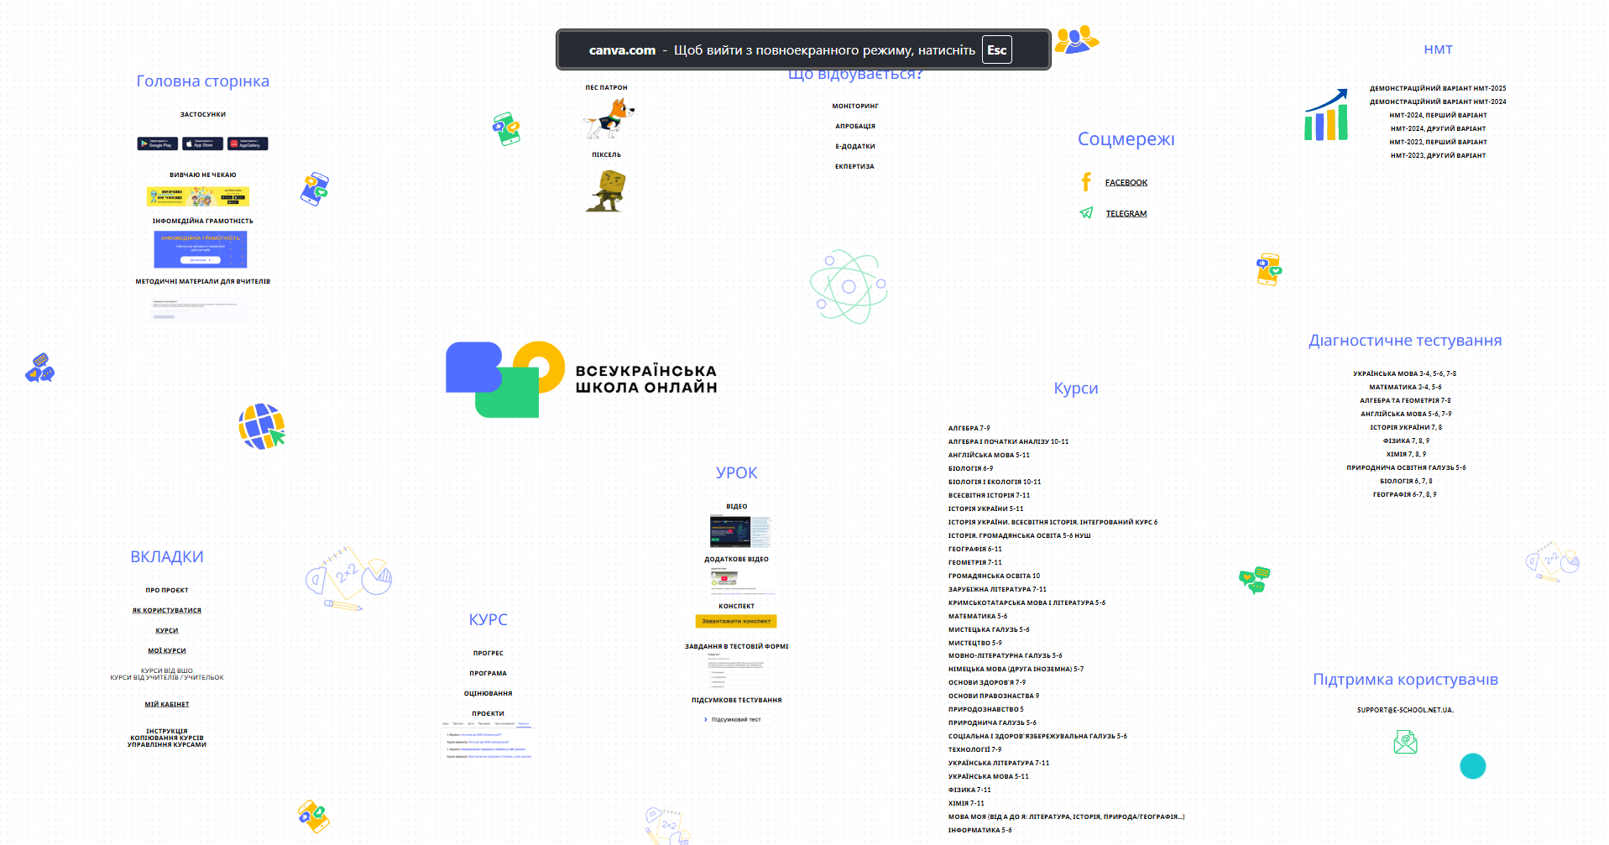




Slide 4

Адміністрування платформи ВШО
Експертиза освітніх матеріалів

Slide 5


Slide 6
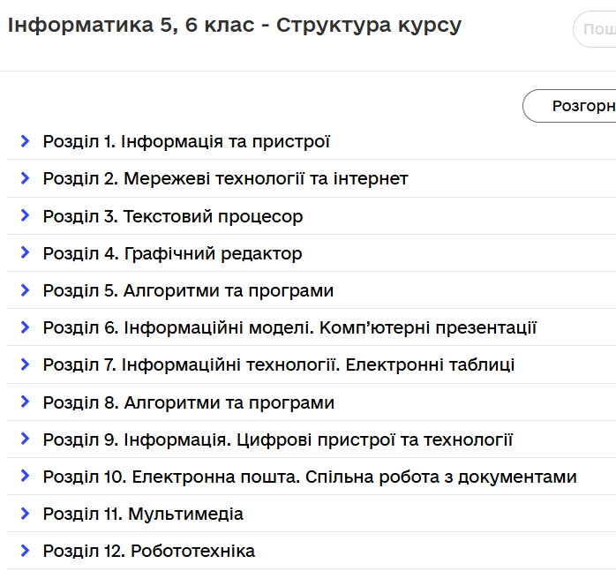


Slide 7
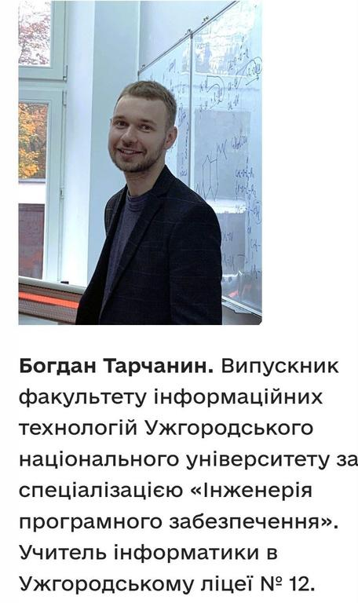

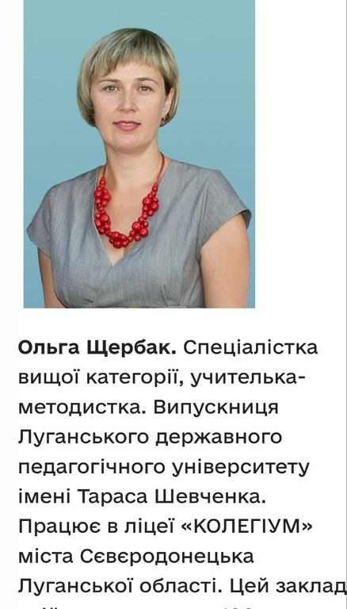
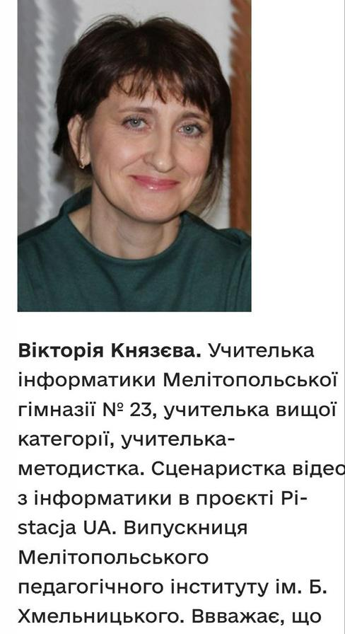

Slide 8







Slide 9
Автори курсу 5 класу
Оксана Коваленко, Наталя Речич
Автори курсу 6 клас
Євгеній Якобчук, Волинський Марк
Автори курсу 7 класу
Бистрова Єлизавета, Булигіна Людмила, Олександр Думишинець
Автори курсу 8 класу
Ігор Балицький, Росоха Катерина
Автори курсу 9 класу
Булигіна Людмила, Катерина Антоненко, Олександр Мерзликін

Slide 11


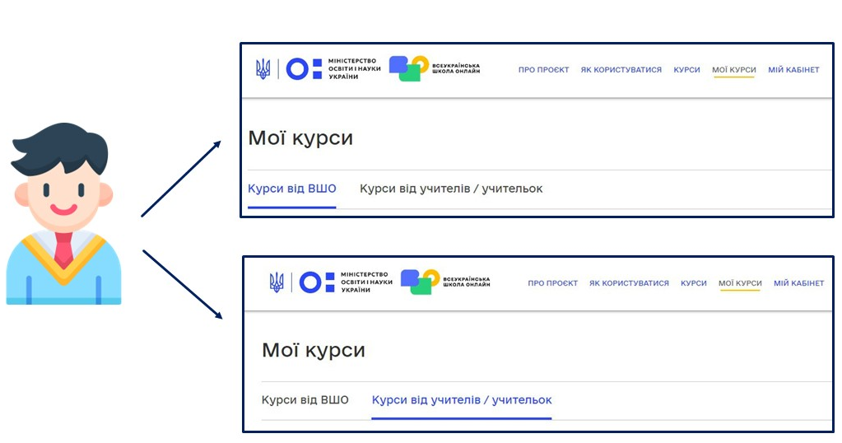

УЧНІВСТВО
Для учня/учениці можливі два варіанти роботи на платформі ВШО:
-самостійна робота з майстер-курсом, коли він самостійно зареєструється на нього;
-робота з учителем, яку вчитель може організувати використовуючи Кабінет вчителя (Мій кабінет).

Slide 12
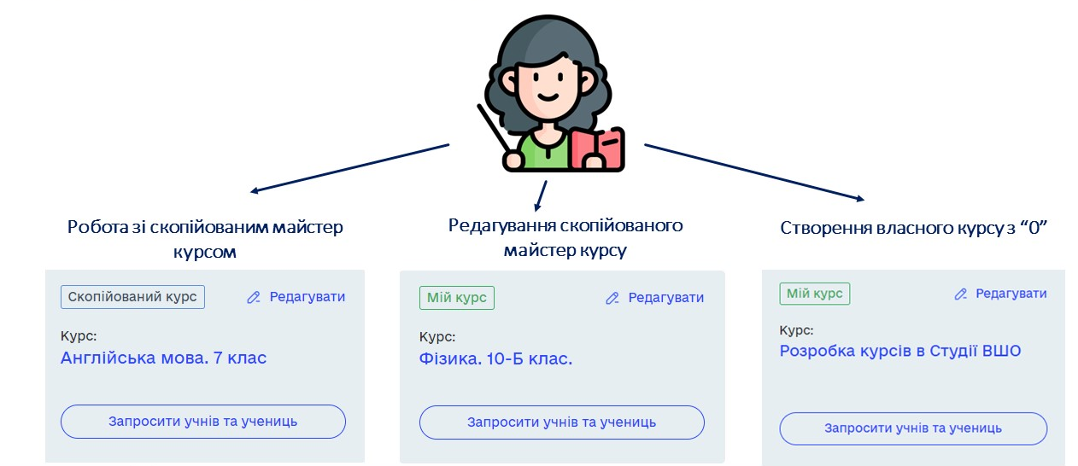
ВЧИТЕЛЬСТВО
Для вчителя можливо працювати з курсом самостійно, або створити персоніфікований курс за допомогою Кабінету вчителя трьома способами:
1 спосіб — робота у скопійованому майстер-курсі (на картці курсу зазначено Скопійований курс);
2 спосіб — робота у зміненому майстер-курсі (на картці курсу зазначено Мій курс);
3 спосіб — робота з повністю новим курсом (на картці курсу зазначено Мій курс).

Slide 13












СИСТЕМА УПРАВЛІННЯ НАВЧАННЯМ
LMS — Learning Management Systems (система управління навчанням) — це програмне забезпечення для організації та управління курсами в онлайн-середовищі.
Переваги використання LMS для закладу освіти:
-доступ до логічно структурованого навчального матеріалу;
-можливість управління навчальним контентом;
-можливість взаємодії учнів і вчителя;
-відстеження прогресу навчання здобувачів освіти;
-відображення даних для аналізу навчального процесу;
-адміністрування курсів, реєстрація учасників.

Slide 14
СИСТЕМА УПРАВЛІННЯ НАВЧАЛЬНИМИ МАТЕРІАЛАМИ
LCMS — Learning Content Management Systems (система управління навчальним контентом) — програмне забезпечення для створення, зберігання та відтворення персоналізованих текстових, аудіо- та відеоуроків.

Slide 15


Slide 16
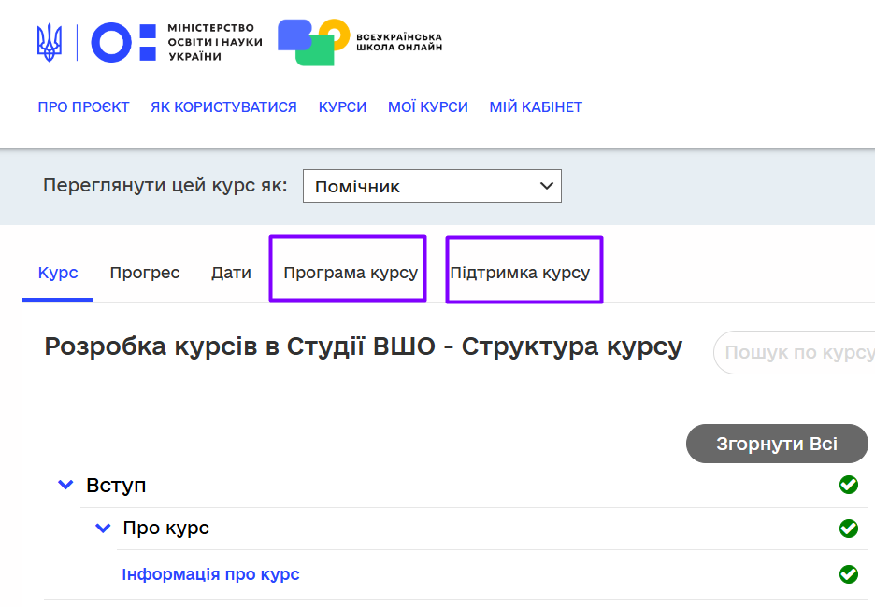

Slide 17
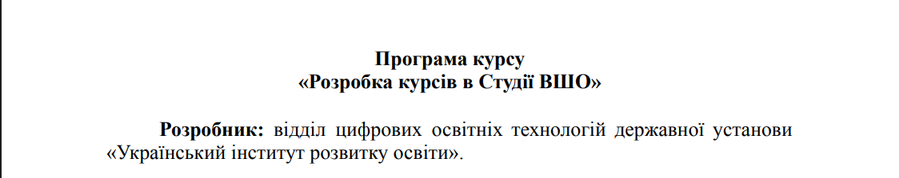
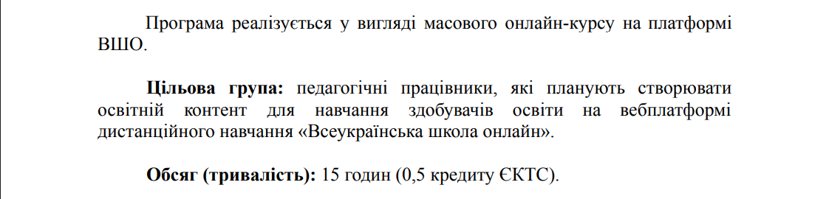

Slide 18
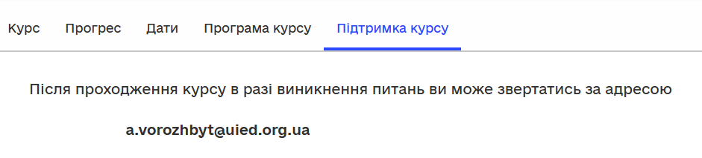

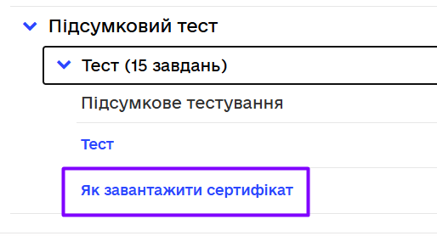

Slide 19
Дякую за увагу!

